Slide 1
《计算机网络与通信》课程 实验五：运输层和应用层协议分析
2023年秋季学期

Slide 2
实验介绍
目的：分析TCP、UDP和重要的应用层协议
内容
任务1：TCP 正常连接观察
任务2：TCP 异常传输观察分析
任务3：TCP 拥塞控制
任务4：UDP 协议观察
任务5：HTTP 协议分析
任务6：QUIC 协议初探（选作）

Slide 3
TCP三次握手过程
客户
服务器
A
B
CLOSED
CLOSED
被动打开
主动打开
SYN = 1, seq = x
LISTEN
SYN-
SENT
SYN = 1, ACK = 1, seq = y, ack= x + 1
SYN-
RCVD
ACK = 1, seq = x + 1, ack = y + 1
ESTAB-
LISHED
数据传送
ESTAB-
LISHED

Slide 4
UDP协议
UDP 协议位于 IP 层之上，仅增加了复用分用和差错检测的功能，无需建立连接，也不保证传输可靠性。
UDP 发送方对应用程序交付的报文添加 UDP 首部，然后该 UDP用户数据报作为 IP 数据包的数据部分进行网络层处理。
UDP 报头由 4 个域组成，其中每个域各占用 2 个字节，具体包括源端口号、目标端口号、数据包长度、校验和。

Slide 5
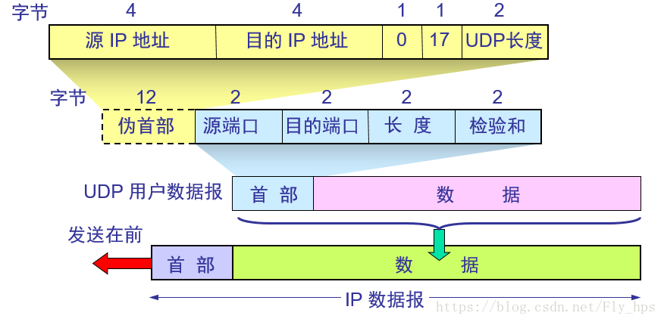
UDP首部结构

Slide 6
任务1： TCP 正常连接观察
实验步骤：
见实验书5.1，观察TCP 正常连接
要求：
利用Wireshark，抓包分析并截图，分析该报文TCP首部各字段的定义、值及其含义
画出该TCP流的流图（参考课本图5-28 ）：
在每个报文的箭头线上方标出序列号seq=xxx、确认号ack=xxx、报文段长度len=xxx、当前接收窗口大小win=xxx
标出SYN和FIN报文
将捕获结果保存为pcapng文件，随实验报告提交
Notes:
这个网页内容简洁（对象少），支持http协议，便于绘图
wget http://mba.xmu.edu.cn/favicon.ico --no-http-keep-alive

Slide 7
任务2：TCP异常传输观察分析
实验步骤：
见实验书5.2.1，尝试连接未存活的主机或对未监听端口
见实验书5.2.2，观察客户端发送了第一个 SYN 连接请求，服务器无响应的情景。
要求：
观察结果，解释 SYN 扫描原理，并回答任务书相关问题

Slide 8
任务3： TCP 拥塞控制
实验步骤：
见实验书5.4.1，观察大文件TCP传输的过程
见实验书5.4.2，分析此传输过程中的慢启动、拥塞避免、快速恢复等阶段。
实验报告要求：
观察并记录实验结果

Slide 9
任务4： UDP 协议观察
实验步骤：
利用 Python3 编写简单的 UDP 协议通信程序（也可直接运行示例程序）。
在服务器和客户机先开启wireshark抓包，然后在服务器运行 udp_server.py，在客户机运行 udp_client.py，实现简单的 UDP通信（建议关闭防火墙测试）。
观察 Wireshrak 抓包，输入“udp”进行过滤，观察相应的结果。
要求：
利用Wireshark，抓包分析并截图，分析该报文UDP首部各字段的定义、值及其含义。
根据结果对比TCP协议与UDP协议，分析它们的优缺点以及应用场景。
将捕获结果保存为pcapng文件，随实验报告提交。

Slide 10
任务4： UDP 协议观察
示例程序（server）
import socket
# 创建服务器 udp 套接字
udp_socket = socket.socket(type=socket.SOCK_DGRAM)
# 绑定服务器 ip 和 port，示例为 192.168.181.129:9999
udp_socket.bind(('192.168.181.129', 9999))
# udp 协议无需建立连接，直接接收消息（这里为 1024 字节大小）
msg, addr = udp_socket.recvfrom(1024)
print(msg.decode('utf-8'))
# 给 client 发送消息
udp_socket.sendto('hello, I am Server:192.168.181.129'.encode('utf-8'), addr)
udp_socket.close()
实验时请将IP更改为自己实验环境的实际IP！

Slide 11
任务4： UDP 协议观察
示例程序（client）
import socket
# 服务器 ip 与端口，示例为 192.168.181.129:9999
server_addr = ('192.168.181.129', 9999)
# 创建服务器的 udp 套接字
udp_socket = socket.socket(type=socket.SOCK_DGRAM)
# 向服务器发送消息；本机 IP 示例为 192.168.181.130
udp_socket.sendto('hi, I am Client:192.168.181.130'.encode('utf-8'), server_addr)
# 接收 1024 字节的消息 加 ip+ 端口
msg, addr = udp_socket.recvfrom(1024)
print(msg.decode('utf-8'), addr)
udp_socket.close()
实验时请将IP更改为自己实验环境的实际IP！

Slide 12
任务5： HTTP协议分析
实验步骤：
利用 python 自带的 http.server 模块，搭建HTTP1.0，HTTP1.1和HTTP2的Web服务器，并用wireshark抓包观察协议的不同。
实验报告要求：
Wireshark抓包截图，并在截图中体现不同点

Slide 13
任务6：QUIC协议初探（选作）
实验步骤：
在wireshark中设置解密TLS功能。
利用wireshark抓包并访问https://halfrost.com/quic_start/
查看Wireshark中quic和HTTP3内容
实验报告要求：
Wireshark抓包截图并观察

Slide 14
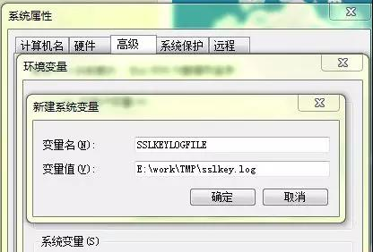
Wireshark解密TLS
通过计算机属性——高级系统设置——环境变量，新建一个变量名“SSLKEYLOGFILE”的变量，变量值是导出的密钥具体文件地址。并新建相应文件。设置完成之后重启浏览器并打开任意网站。重启浏览器之后能观察到sslkey.log文件中已保存了浏览器秘钥。

Slide 15
Wireshark解密TLS
设置wireshark，菜单栏Edit——Preferences——Protocols——SSL（注意，不论是SSL还是TLS这里都是SSL，没有单独的TLS选项），在(Pre)-Master-Secretlog filename中选择刚才设置的变量值。

